Slide 1

2022年度经费收支决算和2023年度经费
收支预算编报说明

Slide 2
1
一、关于2022年度工会经费收支决算的编制
目 录
2
二、关于2023年度工会经费收支预算的编制
3
三、报表报送时间及打印要求

Slide 3
一、关于2022年度工会经费收支决算的编制
（一）决算报表的总体要求及组成。
按照《工会会计制度》、《工会预算管理办法》规定，为全面了解各级工会年度经费收支的总体情况，省总工会按照全国总工会要求，结合工作实际，对经费收支决算报表体系进行了修改。
修改后的年度收支决算报表体系由年度经费收支决算报表封面、报表和报表编制说明书三部分构成。其中报表由《县以上工会本级经费收支决算总表》(含三张附表）、《县以上工会机关收入支出决算表》、《工会事业单位收入支出决算表》、《基层工会收入支出决算表》、《县以上工会收入支出决算表(全口径）》组成。

Slide 4
（二）本级决算说明书的编写要求。
1、决算报表应附文字说明。
2、原渠道收缴工会经费的单位要专项说明2022年1-12月实际上缴省总工会的经费情况；实行税务代收工会经费的单位要专项说明“广东省工会经费收缴管理系统”中2021年12月-2022年11月实际上缴省总的经费情况。
3、对于超出预算较多或预算执行率较低的支出项目，要专项说明原因。
4、对于“工会资金结转”、“财政拨款结转”科目，要分项目专项说明使用及结转情况。。

Slide 5
（三）账务处理的要求。
1、“核定预算数”：要按照省总备案的预算数填报，本年度如有进行预算调整，按省总备案的调整后预算数填报；
2、“上级补助收入”：要按照省总拨款通知要求，将省总下拨的各项补助，全部列入“上级补助收入”科目核算。对于省总转拨的2022年“全国、省五一奖章奖金”、“全国劳模体检费”不列入“上级补助收入”科目，通过往来科目进行核算。
3、“应付上级经费”：实行税务代收工会经费的单位可以不使用“应付上级经费”科目；原渠道收缴工会经费的单位要认真核准“应付上级经费”科目。

Slide 6
二、关于2023年度工会经费收支预算的编制
（一）2023年度预算工作重点。
1、围绕中心，服务大局，做好重点工作财力保障。
2、勤俭节约、优化管理，科学编制支出预算。
3、守正创新，深化改革，持续完善财务预算管理制度机制。
①稳步推进预算绩效管理。
②改进预算项目管理。
③加强支出标准体系建设。
④积极稳妥推进工会财务管理信息化建设。

Slide 7
（二）预算报表的编制要求及组成。
按照《工会预算管理办法》要求，2023年度工会经费收支预算报表体系包括年度经费收支预算报表封面、报表和报表编制说明书三部分。其中报表由《县以上工会本级经费收支预算总表》(含三张附表）、《县以上工会机关收入支出预算表》、《工会事业单位收入支出预算表》、《基层工会收入支出预算表》、《县以上工会收入支出预算表(全口径）》组成。

Slide 8
（三）有关数字的编列要求。
1、2023年度上缴省总经费（含全总），原渠道收缴经费的单位应按不低于2022年度预算数做预算；委托税务代收的单位可参考2022年度的实际上缴数做预算。具体上缴省总经费任务目标，省总财务部将另行下文通知。

Slide 9
（三）有关数字的编列要求。
2、“上级补助收入”预算的编制。 2023年度预算中的“上级补助收入”的专项转移支付收入预算，暂按照2022年收到的省总专项补助等实际决算数额填列；一般性转移支付收入预算暂按照2022年收到的原渠道上缴省总经费回拨补助（税务代收系统返还的回拨经费除外）、粤东西北山区县上缴省总经费按比例回拨补助的实际决算数额填列。

Slide 10
三、报表报送时间及打印要求
根据《中华全国总工会办公厅关于印发<工会决算报告制度>的通知》及全总相关要求，省总对下一级工会2022年度工会经费收支决算和2023年度工会经费收支预算继续施行备案管理。

Slide 11
1、2022年度工会经费收支决算和2023年度收支预算报表（不需要电子数据，只需要书面报表）于2023年3月31日前，报省总财务部备案。
2、报表要求使用打印机打印，不可手工填列。纸质报表（一式一份）要求按全总统一编制的表格填报，不得随意增减款、项科目。预决算编制后，应将说明书、报表，加装封面，整理装订成册；封面和表内各页均应加盖公章及有关人员名章。
3、各单位要根据《工会法》、《工会预算管理办法》、《基层工会预算管理办法》、《工会财务会计管理规范》、《关于加强基层工会经费收支管理的通知》要求，部署下级工会建立预算、决算和经费审查监督制度，按时按质编制本级预算、决算草案和预算调整方案。

Slide 12
2022年度工会经费收支决算表填报说明
一、总体要求
1.报表填报适用范围
（1）县以上工会本级填报表1《县以上工会本级经费收支决算总表》（含表1-1、1-2、1-3三张附表），全面反映工会本级经费收支决算总体情况。
（2）县以上工会机关填报表2《县以上工会机关收入支出决算表》，反映县以上工会机关收入支出决算情况。
（3）各级工会所属事业单位填报表3《工会事业单位收入支出决算表》，反映所属事业单位收入支出决算情况。
（4）基层工会填报表4《基层工会收入支出决算表》，反映基层工会收入支出决算情况。
（5）县以上工会按照收入支出全口径填报表5《县以上工会收入支出决算表(全口径）》，全面反映本级工会收支决算总体情况。

Slide 13
2.各级工会编制工会经费收支决算必须按本表表格填报，不得随意增减款、项科目。表格中“核定预算数”为报上级工会核定（备案）的预算数，本年度如有进行预算调整，按上级工会核定（备案）的调整后预算数填报；
3. 除特殊说明外，本套决算表中的项目名称与《工会会计制度》的同名科目口径一致。
4.决算表中“说明”栏内应将编制依据简要填列，有决算定额标准的项目，要列出定额标准及计算公式，以便审核。
5.本决算表须附决算编制说明，编制说明要全面完整并进行数据分析。
6.本决算表应经同级工会经费审查委员会（经审委员）审查、本级工会党组会议审议通过后上报。
7.本决算表必须由工会主席、经费审查委员会主任、财务负责人和制表人签字或盖章。
8.本决算表金额单位一律用“元”，小数点后保留两位。

Slide 14
二、具体填报要求
1. 表1《县以上工会本级经费收支决算总表》填报要点。
（1）政府补助收入既包括工会取得的政府补助收入，也包括所属企事业单位取得的财政拨款决算收入（含非同级财政拨款决算收入）。
（2）事业单位其他收入是指工会所属事业单位本年决算收入除去工会经费拨款收入（即上级补助决算收入）、财政拨款决算收入（含非同级财政拨款决算收入）外其他决算收入之和，再扣除上缴上级支出部分（=表3第2行-第3行-第5行-第9行-第19行），以避免重复计算。
（3）附属单位支出，为了反映事业单位全面决算情况，与《工会会计制度》支出科目“对附属单位的支出”口径略有差异，是指包括工会所属事业单位不含上缴上级支出的本年全部决算支出（=表3第15行-第19行）与工会本级对所属企业的补助支出（=表1-3第43行，具体含义详见表1-3）之和。
（4）收入总计=支出总计

Slide 15
2. 表 1-1《县以上工会本级决算收入明细表》填报要点。
本表收入数与表1相应项的收入数一致。
3. 表1-2《县以上工会本级基本支出决算明细表》填报要点。
（1）本级基本支出决算由机关的基本支出和事业单位的基本支出组成，基本支出按照财政拨款/工会经费/事业单位自有资金、本年拨款/结转资金、人员经费/公用经费,分项对应填列。
（2）本表采取不完全枚举法，填表单位根据实际填写所属事业单位名称，根据实际发生支出对应决算科目编码填写支出明细。决算科目编码对机关与《工会会计制度》科目对应；对事业单位与《政府会计制度》科目对应，到二级明细科目。没有发生支出的决算科目编码不必在本表中显示。
③本表单个事业单位基本支出总数加上表1-3项目支出总数应与表3本年决算支出数（扣除上缴上级支出数）一致。

Slide 16
4. 表1-3《县以上工会本级项目支出决算明细表》填报要点。
（1）本级项目支出决算由本级工会对下转移支付决算及决备费、机关的项目支出决算和事业单位的项目支出决算组成，项目支出按照本年拨款/结转资金,财政拨款/工会经费/事业单位自有资金分项填报，并列明具体项目。
（2）由于本级内部往来项目抵消，本表事业单位的项目支出不包含上缴上级支出。本表单个事业单位项目支出总数加上表1-2基本支出总数应与表3本年决算支出数（扣除上缴上级支出数）一致。
（3）企业部分仅填报工会本级经费决算安排的对所属企业的补助支出（包括财政对工会所属企业的拨款支出），汇总到本级决算时列入表1附属单位支出。企业的其他收支均不在工会本级决算中反映，也不在此表中反映。

Slide 17
5.表2《县以上工会机关收入支出决算表》填报要点。
本表供县以上工会机关编制年度决算使用。
6.表3《工会事业单位收入支出决算表》填报要点。
本表供工会所属事业单位编制年度决算使用。
7.表4《基层工会收入支出决算表》填报要点。
本表供基层工会编制年度收支决算使用。
8. 表5《县以上工会收入支出决算表(全口径）》填报要点。
（1）本表供县以上工会按照收入支出全口径编制经费收支决算使用。
（2）1=“工会资金结转”与“财政资金结转”年初余额之和；
68=“工会资金结转”与“财政资金结转”年末余额之和；
69=“工会资金结余”与“财政资金结余”年初余额之和减去当年动用结余（即本表第2行）；
71=“工会资金结转”、“财政资金结转”、“工会资金结余”、“财政资金结余”四个科目年末余额总和。

Slide 18
问题：
一、2022年度工会经费收支决算=2022年度工会决算报告？

Slide 19
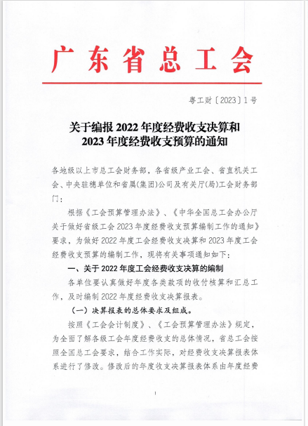
 | 目 录
 | 表 1 | 县以上工会本级经费收支决算总表
 | 表 1-1 | 县以上工会本级决算收入明细表
 | 表 1-2 | 县以上工会本级基本支出决算明细表
 | 表 1-3 | 县以上工会本级项目支出决算明细表
 | 表 2 | 县以上工会机关收入支出决算表
 | 表 3 | 工会事业单位收入支出决算表
 | 表 4 | 基层工会收入支出决算表
 | 表 5 | 县以上工会收入支出决算表(全口径）

Slide 20
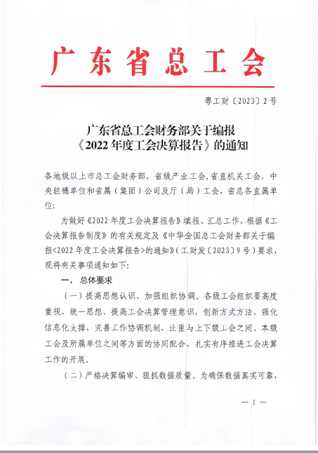
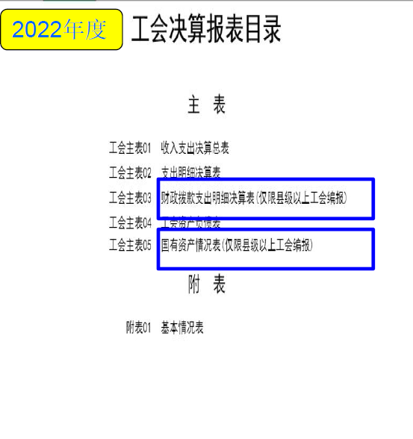

Slide 21
2022年度工会经费收支决≠2022年度工会决算报告
1.编报主体不同。
2.涵盖层级不同。
3.编报方式不同。
4.审批程序不同

Slide 22
二、结转结余科目使用
《工会会计制度》将工会结余资金分为结转、结余资金分别核算，设“工会资金结转”、“工会资金结余”、“财政资金结转”、“财政资金结余”四个净资产类科目。
工会资金结转是指工会预算安排项目的支出年终尚未执行完毕或者因故未执行，且下年需要按原用途继续使用的工会资金。
工会资金结余是指工会年度预算执行终了，预算收入实际完成数扣除预算支出和工会结转资金后剩余的工会资金。

Slide 23
结转结余科目账务处理示例：
某工会2022年收到上级工会拨来用于困难职工帮扶的工会资金补助款项50万元，该工会2022年使用30万元，余20万元转入结转资金，下年继续使用。该工会账务处理如下：
收到补助时：
借：银行存款 500000
贷：上级补助收入——专项转移支付补助——困难职工帮扶补助 500000
本年支出时：
借：维权支出——困难职工帮扶支出 300000
贷：银行存款 300000
年末结转收支时，在生成自动结转凭证结转年度收入、支出前，需编制该笔专项资金的结转凭证：
借：上级补助收入——专项转移支付补助——困难职工帮扶补助 500000
贷：工会资金结转——本年收支结转 500000
借：工会资金结转——本年收支结转 300000
贷：维权支出——困难职工帮扶支出 300000
2022年末，“工会资金结转——本年收支结转”科目贷方余额200000元。年末同时编制凭证：
借：工会资金结转——本年收支结转 200000
贷：工会资金结转——累计结转 200000

Slide 24
2023年度，该笔结转资金继续使用，仍需列入2023年度支出进行核算。2023年困难职工帮扶预算开支40万元，其中20万元使用上年结转项目资金，20万元为本年安排的支出。2023年支出时：
借：维权支出——困难职工帮扶支出 400000
贷：银行存款 400000
2023年末结转收支时，在生成自动结转凭证结转年度收入、支出前，编制该笔专项资金的结转凭证：
借：工会资金结转——本年收支结转 200000
工会资金结余——本年收支结转 200000
贷：维权支出——困难职工帮扶支出 400000
借：工会资金结转——累计结转 200000
贷：工会资金结转——本年收支结转 200000
至此，该笔50万元困难职工帮扶补助款项使用完毕，账务处理结束。

Slide 25
谢谢大家!
财务与资产管理部

